Slide 1
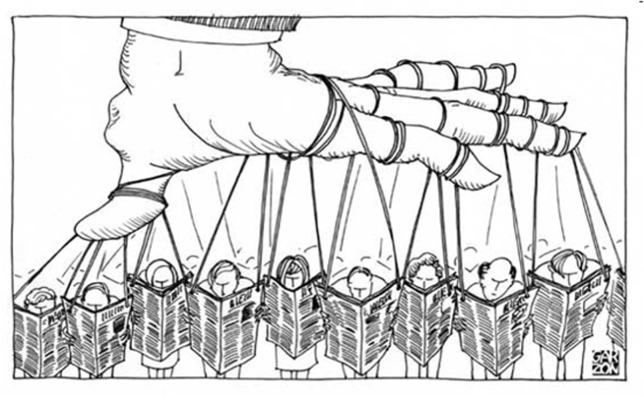
UTICAJ MEDIJA NA UKUS PUBLIKE
Ksenija Filipovski
Nikolina Djordjević
Tamara Poljak
Milica Tomić
Lena Milosavljević II/5

Slide 2
UVOD
Različiti medijski kanali:
TELEVIZIJA
RADIO
ŠTAMPA
INTERNET

Slide 3
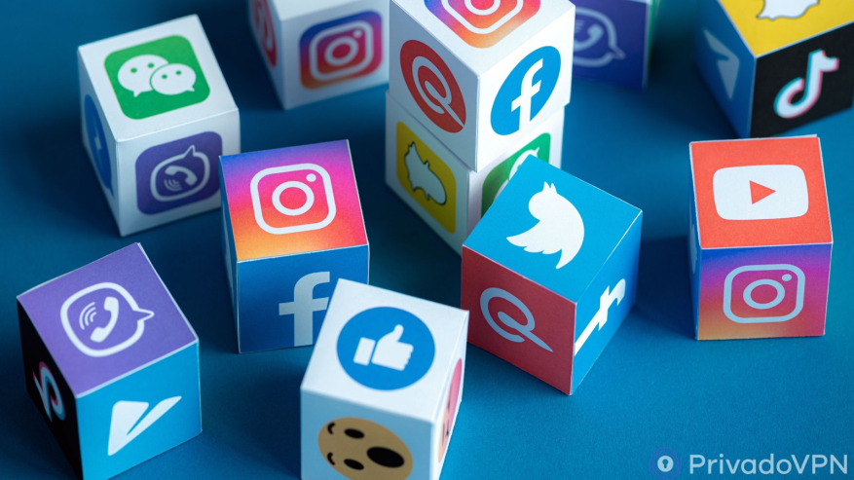
ZNAČAJ MEDIJA
Mediji igraju ključnu ulogu u našem svakodnevnom životu. Kako se menja potrošnja medija tokom vremena?
DRUŠTVENE MREŽE
ONLINE IZDANJA
PODKASTI

Slide 4
RAZNOLIKOST MEDIJA, UTICAJNI MEDIJI U SRBIJI
Raznolikost medija - TV, radio, društvene mreže. Kako svaki od njih utiče na nas?
“Specifičnosti medijske scene u Srbiji je u velikom broju medija, ali nemaju sve vrste medija isti uticaj i u
tom pogledu su najuticajnije televizije na koje odlazi i najveći deo budžeta za oglašavanje, oko 55 odsto,
navodi se u danas objavljenoj studiji „Prava mera medija“, koji je izdala Asocijacija medija.
Procenjuje se da u Srbiji ima više od 2.000 registrovanih medija i da je ukupna vrednost medijskog tržišta
170 miliona evra.
Iz studije se zaključuje da preterana komercijalizacija ugrožava opstanak medija “ – Informacije iz članska objavljenog u novinama Danas.

Slide 5
UTICAJ NA UKUS
Kako mediji oblikuju naš ukus?
EKSPOZICIJA
REKLAME I MARKETING
KULTURNI UTICAJ
KRITIKE I OCENE

Slide 6
STATISTIKE I STUDIJE SLUČAJA
Za relevantno istraživanje potrebno nam je: Analiza gledanosti; Istraživanje; Praćenje trendova; Anketiranje …
Primenom ovih metoda, istraživanje može pružiti relevantne podatke o tome kako mediji oblikuju ukus publike, omogućavajući medijskim kompanijama sadržaja bolje razumevanje potreba svoje publike.

Slide 7
PREDNOSTI I IZAZOVI
Koje su prednosti i izazovi koji proizilaze iz uticaja medija na ukus publike?
PREDNOSTI
IZAZOVI

Slide 8
BUDUĆI TRENDOVI
Kako će se razvijati uticaj medija u budućnosti? Koje promene možemo očekivati?
POVEĆANA PERSONALIZACIJA SADRŽAJA
RAZVOJ 5G TEHNOLOGIJE
JAČANJE DRUŠTVENIH MEDIJA I UTICAJ INFLUENSERA
RAZVOJ NOVIH FORMI KOMUNIKACIJE

Slide 9
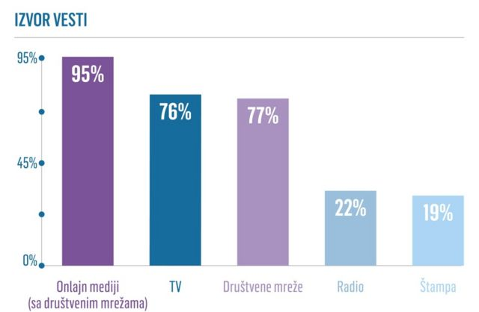
ZALKJUČAK
Zaključujemo našu analizu uticaja medija na ukus publike.

Slide 10
IZ UGLA MEDIJA
Kako mediji utiču na ukus publike?
“Urednici medija često kažu da oni ne utiču na ukus publike, već publici koja ima oformljen ukus daju ono što ona sama želi. U večitoj raspravi o tome šta je starije, ukus publike ili uređivačka politika medija, već se dugo vrtimo u začaranom krugu. Moje 15-godišnje iskustvo u brojnim štampanim i onlajn medijima dokaz je da postoje obe prakse, a koliko je daleko jedan medij spreman da ode u zadovoljavanju ukusa publike, zavisi isključivo od trenutne uređivačke politike.”

Slide 11
IZ UGLA MEDIJA
2. Čime se vi kao magazin vodite?
“Nezahvalno je porediti specijalizovane medije i informativne, jer je tržište na kom se "takmiče" drugačije, pa su samim tim i pravila igre drugačija. Portal BIZLife nikada ne bi mogao da se takmiči po čitanosti sa vodećim informativnim njuz sajtovima, pa samim tim nema obavezu da juri svaki mogući klik, već više igra na kvalitet sadržaja. BIZLife se ne obraća svima, već užoj grupi ljudi koju zanimaju poslovne vesti, biznis saveti, ekonomska kretanja, uz deo laganijeg, podjednako kvalitetnog, sadržaja. U skladu sa tim, mi se vodimo time da ne preskočimo važne vesti dana, ali da publici damo priliku da pročitaju i najzanimljivije vesti iz gore navedenih oblasti. Oni koji traže jeftinu zabavu znaju da je na našem sajtu neće naći, pa verovatno ne znaju ni da postoji BIZLife, što je sasvim u redu.”

Slide 12
IZ UGLA MEDIJA
3. Da li vaš portal utiče na čitaoce i na koji način?
“Svi mi koji se bavimo novinarstvom se nadamo da naš rad utiče na čitaoce. Ono što možemo da vidimo su komentari na društvenim mrežama i na samom sajtu, a koji su najčešće pozitivni. Naši čitaoci posebno vole naše društvene mreže na kojima se na još prijemčljiviji način neke biznis teme približavaju ljudima kojima ekonomija "nije u krvi".
Gorica Mitrović, izvršna urednica BIZLife portala

Slide 13
HVALA VAM NA PAŽNJI!
Ksenija Filipovski
Nikolina Djordjević
Tamara Poljak
Milica Tomić
Lena Milosavljević II/5

